Slide 1
递归技术
柳银萍
ECNU
Yinping Liu

Slide 2
递归的概念
直接或间接地调用自身的算法称为递归算法。用函数自身给出定义的函数称为递归函数。
下面来看几个实例:
ECNU
Yinping Liu

Slide 3

例1 阶乘函数
阶乘函数可递归地定义为：
边界条件
递归方程
边界条件与递归方程是递归函数的二个要素，递归函数只有具备了这两个要素，才能在有限次计算后得出结果。
ECNU
Yinping Liu

Slide 4

例2 Fibonacci数列
无穷数列1，1，2，3，5，8，13，21，34，55，…，被称为Fibonacci数列。它可以递归地定义为：
边界条件
递归方程
ECNU
Yinping Liu

Slide 5
第n个Fibonacci数可递归地计算如下：
int fibonacci(int n)
{
if (n <= 1) return 1;
return fibonacci(n-1)+fibonacci(n-2);
}
例3 Ackerman函数
当一个函数及它的一个变量是由函数自身定义时，称这个函数是双递归函数。
ECNU
Yinping Liu

Slide 6
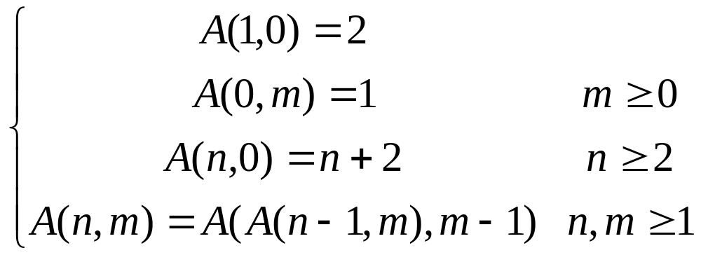
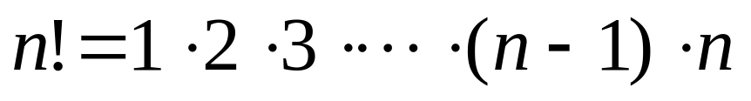
Ackerman函数A(n，m)定义如下：
前2例中的函数都可以找到相应的非递归方式定义：
ECNU
Yinping Liu

Slide 7
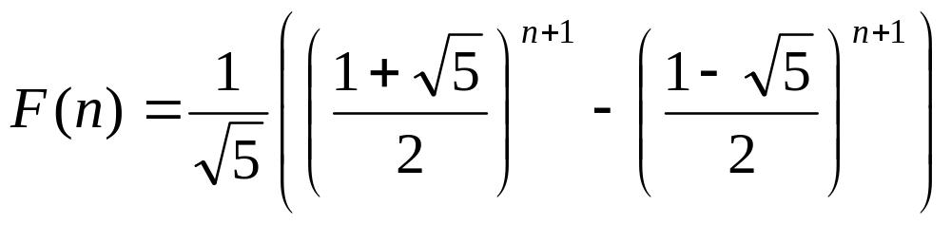
但本例中的Ackerman函数却无法找到非递归的定义。
A(n，m)的自变量m的每一个值都定义了一个单变量函数：
M=0时, A(n,0)=n+2
M=1时, A(n,1)=A(A(n-1,1),0)=A(n-1,1)+2, 和 A(1,1)=2
故A(n,1)=2*n
ECNU
Yinping Liu

Slide 8

M=2时，A(n,2)=A(A(n-1,2),1)=2A(n-1,2)，和A(1,2)=A(A(0,2),1)=A(1,1)=2，故A(n,2)= 2^n 。
M=3时，类似的可以推出
M=4时，A(n,4)的增长速度非常快，以至于没有适当的数学式子来表示这一函数。
ECNU
Yinping Liu

Slide 9
定义单变量的Ackerman函数A(n)为:A(n)=A(n，n)。
定义其拟逆函数α(n)为：α(n)=min{k｜A(k)≥n}。即α(n)是使n≤A(k)成立的最小的k值。
α(n)在复杂度分析中常遇到。对于通常所见到的正整数n，有α(n)≤4。但在理论上α(n)没有上界，随着n的增加，它以难以想象的慢速度趋向正无穷大。
例5 整数划分问题
将正整数n表示成一系列正整数之和:
n=n₁+n₂+…+n_{k}，
其中n₁≥n₂≥…≥n_{k}≥1，k≥1。
ECNU
Yinping Liu

Slide 10
正整数 n 的这种表示称为正整数 n 的划分。求正整数 n 的不同划分个数。
例如正整数6有如下11种不同的划分：
6；
5+1；
4+2，4+1+1；
3+3，3+2+1，3+1+1+1；
2+2+2，2+2+1+1，2+1+1+1+1；
1+1+1+1+1+1。
ECNU
Yinping Liu

Slide 11
例5 整数划分问题
前面的几个例子中，问题本身都具有比较明显的递归关系，因而容易用递归函数直接求解。
在本例中，如果设p(n)为正整数n的划分数，则难以找到递归关系，因此考虑增加一个自变量：将最大加数n₁不大于m的划分个数记作q(n, m)。可以建立q(n, m)的如下递归关系.
(3) q(n, n)=1+q(n, n-1);
正整数n的划分由n₁=n的划分和n₁≤n-1的)划分组成。
(4) q(n, m)=q(n, m-1)+q(n-m, m), n>m>1;
正整数n的最大加数n₁不大于m的划分由n₁=m的划分和
n₁≤m-1 的划分组成。
ECNU
Yinping Liu

Slide 12
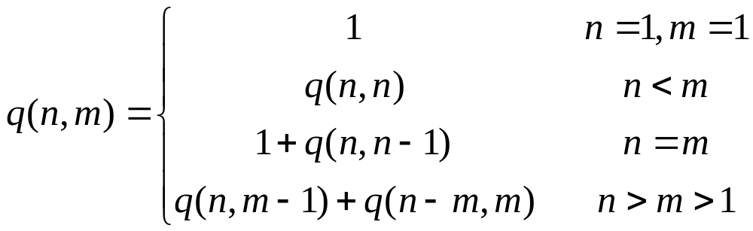
可以建立q(n, m)的如下递归关系：
正整数n的划分数p(n)=q(n, n)。
ECNU
Yinping Liu

Slide 13
递归小结
优点：结构清晰，可读性强，而且容易用数学归纳法来证明算法的正确性，因此它为设计算法、调试程序带来很大方便。
缺点：递归算法的运行效率较低，无论是耗费的计算时间还是占用的存储空间都比非递归算法要多。
ECNU
Yinping Liu

Slide 14
ECNU
Yinping Liu

